Slide 1
ANIMAL LAW история, практика, перспективы
Лекция 4

Slide 2
Правовой режим использования животных в спорте и индустрии развлечений
история и современность

Slide 3
История использования животных в развлечениях
Древний мир (V-VI вв до н.э. – I в н.э.)
Колизей (Др. Рим) – гладиаторские бои животных с гладиаторами (рабами, преступниками, пленными)
животных содержали в ямах под ареной впроголодь чтобы спровоцировать агрессию
Средневековье:
Ренессанс (XV-XVII вв):
травля увечных лошадей, львов, барсуков и быков собаками
травля медведей собаками с последующим избиением людьми
рыцарские поединки на лошадях
Возрождение (XVII-XIX вв):
бои животных: медведей и собак (мастифов), львов и быков
уличные представления с участием дрессированных животных: танцующих медведей, мартышек и др.
скачки, поло, родео, коррида, бега
зоопарки и выставки

Slide 4
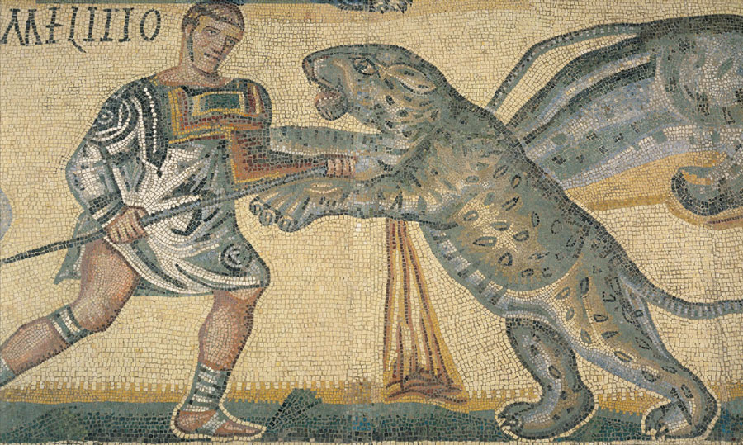
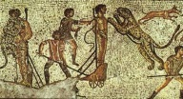
История использования животных в развлечениях: Древний Рим
Для боев на арене привозили животных из Северной Африки и Средиземноморья
Многие в результате были полностью истреблены или исчезли в определенных местах обитания
бегемоты Нила
северо-африканские слоны, использовавшиеся в гладиаторских боях и войнах
Существовала форма казни - damnatio ad bestias (осуждение диким зверям), при которой животных использовали как орудие убийства
Император Пробус в 280 г. превратил ипподром Circus Maximus в Риме в лес для «свободной охоты». Животных перебили за 1 день

Slide 5
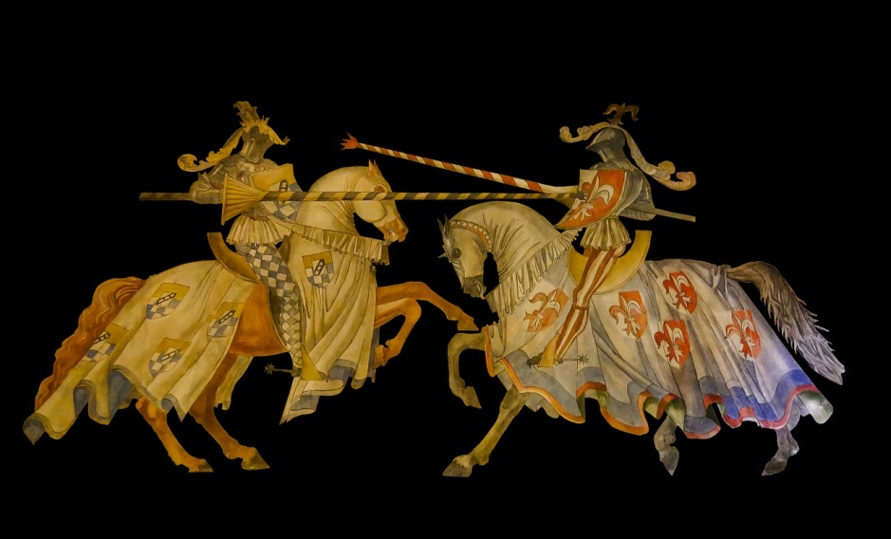
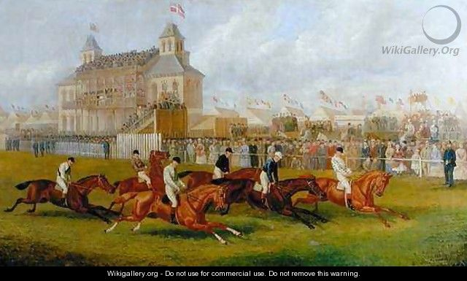
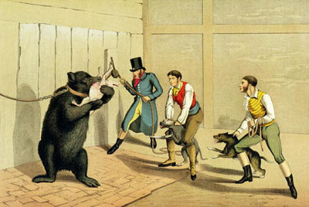
История использования животных в развлечениях: Средние века

Slide 6
Этика и жестокость в использовании животных для развлечений
Этично ли использовать животных для развлечения?
Обеспечивается ли животным этичное обращение при использовании их «для развлечений»?
Есть ли у диких животных право не содержаться вне естественной среды обитания (природы, др. животных)?
Естественно ли для животных совершать действия, предусмотренные программой данных развлечений?
Нет ли элементов жестокости в:
самих развлечениях?
методах дрессировки?
методах содержания?
методах транспортировки?

Slide 7
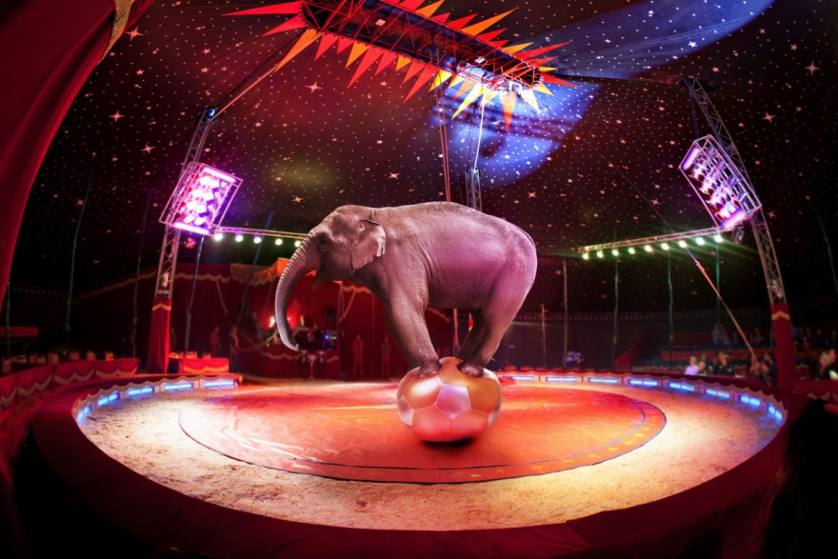
Кино/театр/ТВ/реклама/цирк/аква-шоу
Риски/проблемы:
побег, нанесение травм дрессировщикам и посетителям / зрителям
жестокие методы дрессировки, отсутствие ответственности за провокации
несоблюдение требований к уходу и содержанию (несоответств. условия, неквалифиц персонал)
незаконный ввоз и неправомерное использование (заказные охоты)
судьба животных после завершения «карьеры» и др.
Законодательство о животных многих
стран исключает цирковых животных из
сферы действия своих норм
в т.ч. по условиям ухода, содержания
и возможности спасения
в т.ч. по особо охраняемым видам
а также из сферы ответственности за
ущерб, причиненный третьим лицам
В остальных странах акцент –
преимущественно на удержание и
подчинение, а не на благосостояние
цирки также защищены от активистов
как «бизнес»/«предприятия с животными»
Большинство крупных цирков США и Европы регулярно получают штрафы и предупреждения за условия содержания животных
никакие меры коррекции ситуации как правило не применяются

Slide 8
Отказ от использования животных в цирке
Цирк Ронкалли (Германия) - голограммы вместо реальных животных
разработана специальная технология проекции голограмм, позволяющая показывать виртуальных зверей всем зрителям одновременно (360◦)
политика сокращения использования животных проводится цирком с 1990 г.
медиа-директор цирка Маркус Штробл:
«Большинство номеров шоу сегодня всё равно уже исполняют артисты и клоуны» (т.е. не животные)
еще немного видео о цирке Ронкалли:
Holographic Animals at Circus Roncalli - Holograms Replace Live Animals in a german Circus (5:06) – с фрагментом про технологии
Optoma impresses audiences with a holographic circus experience (1:40) – с мнениями celebrities о новом формате представлений

Slide 9
Российское законодательство об использовании животных в индустрии развлечений
Согласно п. 7 ст. 3 ФЗ № 498 «Об ответственном обращении с животными…» использование животных в культурно-зрелищных целях - это их использование при осуществлении деятельности в области:
культуры, отдыха и развлечений (в том числе в зоопарках, зоосадах, цирках, зоотеатрах, дельфинариях, океанариумах)
на выставках животных
в спортивных соревнованиях
в процессе производства рекламы
при создании произведений кинематографии, для производства фото- и видеопродукции, на телевидении
в просветительской деятельности
в целях демонстрации
в том числе в местах розничной торговли, местах оказания услуг общественного питания

Slide 10
Федеральный закон № 498-ФЗ не распространяется на
деятельность в области охраны и использованию животного мира
эта область регулируется ФЗ № 52-ФЗ «О животном мире» и сопутствующими нормативными актами
например, Административным регламентом Росприроднадзора – утв. Приказом Минприроды РФ от 09.03.2017 № 79
деятельность в области рыболовства и сохранения водных биологических ресурсов, аквакультуры (рыбоводства)
эта область регулируется ФЗ № 166-ФЗ «О рыболовстве и сохранении водных биологических ресурсов» и сопутствующими нормативными актами
деятельность в области охоты и сохранения охотничьих ресурсов
эта область регулируется ФЗ № 52-ФЗ «О животном мире» и сопутствующими нормативными актами
отношения в области содержания и использования лабораторных животных
ветеринарными требованиями (например, ВТ Таможенного союза/ЕЭАС)
регулируется стандартами Росстандарта по содержанию и уходу за лаб. животными:
ГОСТ 34088-2017 (с/х животные), ГОСТ 33215-2014 (оборудование помещений и организации процедур), ГОСТ 33217-2014 (хищные млекопитающие), ГОСТ 33219-2014 (рыбы, амфибии и рептилии), ГОСТ 33216-2014 (грызуны и кролики)
отдельными стандартами (Росстандарт) и метод. указаниями (Роспортребнадзор) по лабораторным исследованиям на животных (не в целях благополучия животных, а для целей исследования):
например, п. 4.3. «Лабораторные животные; из содержание и рацион» – в МУ 1.2.2634-10. 1.2. «Гигиена, токсикология, санитария. Микробиологическая и молекулярно-генетическая оценка воздействия наноматериалов на представителей микробиоценоза. Методические указания»

Slide 11
Общие требования к содержанию животных (ст. 9 Федерального закона № 498-ФЗ)
обеспечение надлежащего ухода за животными
обеспечение своевременного оказания животным ветеринарной помощи и своевременного осуществления обязательных профилактических ветеринарных мероприятий в соответствии с требованиями настоящего ФЗ, др. федеральных законов и иных нормативных правовых актов РФ, регулирующих отношения в области ветеринарии
принятие мер по предотвращению появления нежелательного потомства у животных
предоставление животных по месту их содержания по требованию должностных лиц органов государственного надзора в области обращения с животными при проведении ими проверок
осуществление обращения с биологическими отходами в соответствии с законодательством РФ
в случае отказа от права собственности на животное или невозможности его дальнейшего содержания владелец животного обязан передать его новому владельцу или в приют для животных, которые могут обеспечить условия содержания такого животного

Slide 12
Защита животных от жестокого обращения (ст. 11 Федерального закона № 498-ФЗ)
При обращении с животными не допускаются:
натравливание животных (за исключением служебных животных) на других животных
организация и проведение боев животных
организация и проведение зрелищных мероприятий, влекущих за собой нанесение травм и увечий животным, умерщвление животных
кормление хищных животных другими живыми животными в местах, открытых для свободного посещения, за исключением случаев, предусмотренных требованиями к использованию животных в культурно-зрелищных целях и их содержанию, установленными Правительством РФ

Slide 13
Ст. 15 Федерального закона № 498-ФЗ
Требования к исп. животных в культурно-зрелищных целях и их содержанию
Требования устанавливаются ФЗ и ПП РФ
Требованиями определяются:
условия использования животных, позволющие обеспечивать наиболее эффективное использование таких животных в соответствии с биологическими (видовыми и индивидуальными) особенностями, не причиняя вреда их жизни и здоровью
требования к местам содержания таких животных и лицам, осуществляющим их использование.
Места содержания должны быть специально предназначены для этого
здания, сооружения или обособленные территории
исключения устанавливаются ПП РФ
не допускается деятельность, основной целью которой является предоставление зрителям или посетителям физического контакта с животными
если мероприятия с таким контактом организуются – то только если животным обеспечены:
зоны с укрытиями, куда животным должен быть обеспечен постоянный беспрепятственный доступ.
не допускается «допинг» животных в целях повышения эффективности их использования в культурно-зрелищных целях и в спортивных соревнованиях
владелец животного обязан обеспечить его содержание до наступления естественной смерти или передать его на содержание ФЛ или ЮЛ либо в приют для животных
такие лица обязаны получить соответствующую лицензию до 01.01.2022. После 01.01.2022 осуществление данной деятельности без лицензии не допускается
деятельность по содержанию и использованию животных в зоопарках, зоосадах, цирках, зоотеатрах, дельфинариях, океанариумах подлежит лицензированию
в соответствии с ФЗ от 04.05. 2011 № 99-ФЗ «О лицензировании отдельных видов деятельности»

Slide 14
ТРЕБОВАНИЯ К ИСПОЛЬЗОВАНИЮ ЖИВОТНЫХ В КУЛЬТУРНО-ЗРЕЛИЩНЫХ ЦЕЛЯХ И ИХ СОДЕРЖАНИЮ
Утверждены постановлением Правительства Российской Федерации от 30 декабря 2019 г. N 1937
Проект Требований был подготовлен Минкультуры России
Определяет порядок использования животных и обязательные условия для их содержания при осуществлении деятельности:
в области культуры, отдыха и развлечений
в том числе в зоопарках, зоосадах, цирках, зоотеатрах, дельфинариях, океанариумах
на выставках животных
в спортивных соревнованиях
в процессе производства рекламы, при создании произведений кинематографии, для производства фото- и видеопродукции, на телевидении
в просветительской деятельности
в целях демонстрации (в том числе в местах розничной торговли, местах оказания услуг общепита)
Даёт определения понятий:
зоопарк, зоосад, цирк, дельфинарий, океанариум, выставки животных, площадка для общения с животными, изолятор и др.
Даёт описание некоторых типов оборудования (вольеры, изгороди и др.)
В приложениях содержатся формы различных документов требования и др.
журнала наблюдения за животными
журнала уборки
требования к качеству воды для пресноводных рыб и растений
требования к качеству воды для морских рыб и водных беспозвоночных и др.

Slide 15
ТРЕБОВАНИЯ К ИСПОЛЬЗОВАНИЮ ЖИВОТНЫХ В КУЛЬТУРНО-ЗРЕЛИЩНЫХ ЦЕЛЯХ И ИХ СОДЕРЖАНИЮ
I. Общие положения
II. Общие требования к содержанию животных в зоопарках, зоосадах, цирках, зоотеатрах, дельфинариях, океанариумах
II.I. Повседневное наблюдение за животными
II.II. Кормление и поение
II.III. Санитария и профилактика заболеваний
II.IV. Ветеринарное обслуживание
II.V. Безопасность
II.VI. Транспортировка животных
III. Требования к использованию и содержанию животных в зоопарках и зоосадах
III.I. Требования к содержанию животных в зоопарках и зоосадах
III.II. Особенности содержания различных видов животных
III.III. Условия использования животных в зоопарках и зоосадах
III. Требования к использованию и содержанию животных в цирках и зоотеатрах
III.I. Требования к содержанию животных в цирках и зоотеатрах
III.II. Особенности содержания различных видов животных
III.III. Условия использования животных в цирках и зоотеатрах
IV. Требования к использованию и содержанию животных в дельфинариях и океанариумах
IV.I. Требования к содержанию животных в дельфинариях и океанариумах
IV.II. Условия использования животных в дельфинариях и океанариумах
V. Требования к использованию и содержанию животных на выставках
VI. Требования к использованию и содержанию животных в спортивных соревнованиях, в процессе производства рекламы, при создании произведений кинематографии, для производства фото- и видеопродукции, на телевидении, в просветительской деятельности, в целях демонстрации (в том числе в местах розничной торговли, местах оказания услуг общественного питания)
Приложения: размеры вольеров/клеток/стойл, требования к содержанию отдельных видов животных, формы отчетности

Slide 16
ПОЛОЖЕНИЕ О ЛИЦЕНЗИРОВАНИИ ДЕЯТЕЛЬНОСТИ ПО СОДЕРЖАНИЮ И ИСПОЛЬЗОВАНИЮ ЖИВОТНЫХ В ЗООПАРКАХ, ЗООСАДАХ, ЦИРКАХ, ЗООТЕАТРАХ, ДЕЛЬФИНАРИЯХ И ОКЕАНАРИУМАХ
Утверждено постановлением Правительства Российской Федерации от 30 декабря 2019 г. N 1938
Проект был подготовлен Минсельхозом России
Определяет порядок лицензирования такой деятельности, осуществляемой ЮЛ и ИП
Устанавливает требования, соответствие которым необходимо для получения и сохранения лицензии:
наличие в собственности или на ином законном основании:
специально предназначенных зданий, сооружений, помещений, обособленных территорий по месту осуществления указанной деятельности
технических средств и оборудования, необходимых для осуществления указанной деятельности
наличие работника (ТД) с в/о по специальности/направлению: биология, ветеринария или зоотехния
соблюдение требований:
ФЗ № 498 «Об ответственном обращении с животными…»
требований к использованию животных в культурно-зрелищных целях и их содержанию
ст. 15 ФЗ № 498 «Об ответственном обращении с животными…»
требования к использованию животных в культурно-зрелищных целях и их содержанию (см. предыдущий слайд)
ветеринарных норм и правил
если животные, используемые лицензиатом в культурно-зрелищных целях, восприимчивы к соответствующим болезням животных

Slide 17
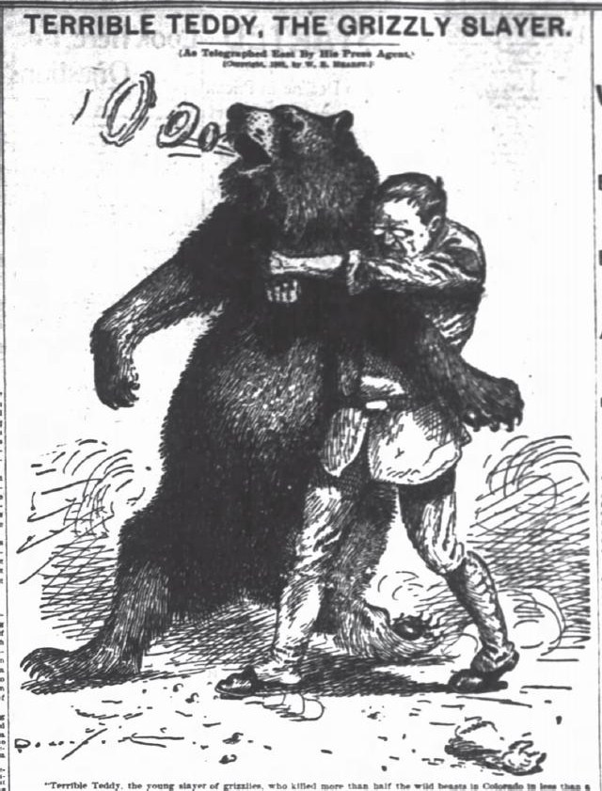
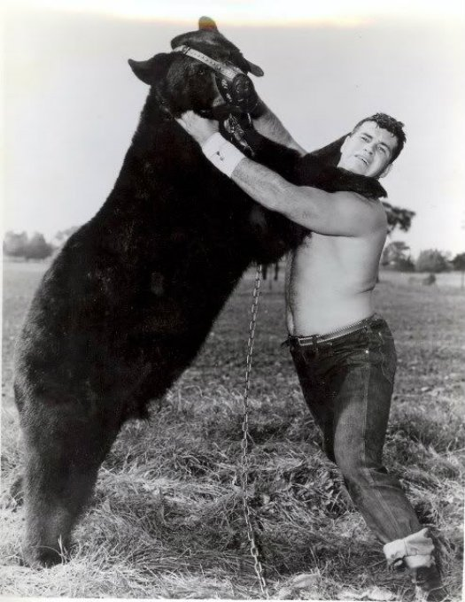
Использование животных в спорте: борьба
Источник: https://esnpc.blogspot.com/2016/02/teddy-roosevelt-and-his-bears-grizzly.html
Источник: http://floridazone.blogspot.com/2013/07/when-men-wrestled-bears.html

Slide 18
Использование животных в спорте: верблюжьи бои в Турции
Практика устраивать верблюжьи бои появилась в среде древних тюркских кочевых племён более 2400 лет назад.
Для верблюдов в дикой природе характерны поединки за право спаривания с самкой, таковая подобная практика существовала задолго до начала целенаправленной организации состязаний кочевниками.
В 1920-е годы в Турции верблюжьи бои проходили под эгидой Турецкой национальной авиационной лиги, использовавшей их с целью сбора средств для закупки боевых самолётов правительством Турции. Однако уже в конце 1920-х годов правительство стало сворачивать эту практику, объявив развлечение устаревшим и отсталым. Вместе с тем в 1980-е годы тогдашнее турецкое правительство приняло решение поощрять и популяризировать проведение верблюжьих боёв как части турецкой национальной культуры.
Чтобы заставить верблюдов биться друг с другом в отсутствие самки, их на некоторое время лишают пищи, что позволяет заставить их сражаться за еду достаточно активно.
Во время схватки верблюды используют свои шеи в качестве рычагов и стремятся вынудить противника упасть. Победителем объявляется верблюд, чей соперник упал на землю или предпринял попытку к бегству, чтобы уклониться от дальнейшей борьбы. Большую часть боевых верблюдов разводят в Иране и Афганистане.
Верблюжьи бои подвергаются критике со стороны некоторых зоозащитных организаций, рассматривающих их как жестокое обращение с животными

Slide 19
Законодательство об использовании животных в спорте
Сегодня такие жестокие действия, как бои с участием животных, запрещены во многих странах, но не во всех. Тем не менее, остается много исключений для собачьих, петушиных и бычьих боев во всем мире. Такой вид шоу как родео подлежит регулированию или запрету.
Когда в Англии и США были приняты законы, запрещающие медвежьи и бычьи бои, петушиные и собачьи бои стали более популярными. Эти кровавые виды спорта занимали меньше места, чем травля, и их можно было проводить, не привлекая чрезмерного внимания со стороны общественности.
Власти Алабамы предъявили обвинение четырем владельцам и тренерам борзых в соответствии с законом штата о жестоком обращении с животными на основании заявлений Родса и Кларенса Рэя Паттерсона, владельца питомника для борзых Pensacola Greyhound Track.На слушании в апреле 2004 года шериф округа Болдуин показал, что Родс, умерший в 2003 году, признался в убийстве от двух до трех тысяч борзых, которые были слишком больны или стары для участия в гонках. Следователи и из Флориды показали, что владельцы питомников и тренеры Флориды платили Родсу за отстрел нежелательных борзых, потому что это было дешевле, чем более гуманная процедура эвтаназии, осуществляемая ветеринаром. Однако в 2005 году адвокатам обвиняемых удалось прекратить рассмотрение дела после того, как они заявили, что существуют недостаточные доказательства, а также в связи с тем, что покойный Родс не может быть подвергнут перекрестному допросу

Slide 20
Использование животных в спорте: верблюжьи бои в Турции
Петушиные бои считаются одних штатах США правонарушением, в других – преступлением (Колорадо, Флорида, Мичиган, Оклахома – преступлением являются все виды действий; Аляска, Аризона, Иллинойс и др. – только часть), причем квалификация зависит и от характера действий:
организация боев; владение бойцовыми животными и их подготовка; участие в качестве зрителя; владение средствами для организации
Петушиные бои по-прежнему легальны в Луизиане и Нью-Мексико, а также в Мексике и многих азиатских странах, в Соединенных Штатах существует коммерческая племенная промышленность. Тем не менее, компания AWA (Africa World Airlines – Африканские международные авиалинии) запрещает межгосударственную перевозку птиц для петушиных боев в штаты, где действуют законы, запрещающие петушиные бои. С 2005 года закон также запретил перевозку петухов в те штаты или из них, где петушиные бои все еще разрешены, а также запретил экспорт боевых петухов в зарубежные страны
Собачьи бои запрещены во всех пятидесяти штатах. Это уголовное преступление в сорока восьми штатах и проступок в двух других. В некоторых штатах даже быть зрителем собачьих боев считается уголовным преступлением. Владение собакой для боевых действий запрещено в сорока семи штатах
В конце 2006 года Конгресс рассмотрел, но не принял никаких мер по закону, который усилил бы существующие законы о борьбе с животными

Slide 21
Охота, травля
В средние века (500-1400) - средневековые деревни часто использовали animal baiting (кровавые игры с участием животных) для развлечения публики на фестивалях и праздниках. Наживка заключалась в том, чтобы привязать несчастное животное, обычно медведя, лошадь или быка, к столбу, чтобы предотвратить его побег, а затем подвергнуть его нападению стаи обученных собак.
В эпоху Возрождения (1400-1600 гг.) - трофейная охота была популярным способом продемонстрировать силу и статус мужчин, но большая часть ее должна была проводиться в искусственных условиях с использованием охотничьих животных, которых держали в парках или загоняли в сети из-за меньше диких животных, доступных для охоты.
Просвещение (1600-1800) - различные виды животных часто отражались в портретной живописи того времени. Частые изображения мертвых животных в сценах в мясной лавке или в сценах охоты могли отражать тревогу и озабоченность мыслями о смерти, которые были преобладающими в то время. Эти изображения также отображали доблесть и мощь охотника. Многие племенные животные также были окрашены, чтобы укрепить статус их владельцев.

Slide 22
Охота, травля
Браконьерство:
Незаконная охота и добыча диких видов в нарушение местных и международных законов о сохранении и управлении дикой природой называется браконьерством. Сохранение дичи - одна из тактик предотвращения браконьерства. Нарушение законов и постановлений об охоте, связанных с браконьерством, как правило, преследуется по закону. Наказание может включать конфискацию оборудования, штрафы или тюремное заключение.
Право на охоту
Право на охоту - иногда в сочетании с правом на рыбную ловлю - защищается косвенно, как следствие права собственности, или прямо, как самостоятельное право, в ряде юрисдикции. Например, по состоянию на 2019 год в общей сложности 22 штата США прямо признают субъективное право на охоту в своих конституциях.
Bag limits (ограничение на количество убитых животных)
Ограничения на количество убитых животных - положения закона, которые контролируют, сколько животных данного вида или группы видов может быть убито. Тем не менее, есть и такие виды, на которые ограничения по количеству убитых животных не применяются. Существуют также юрисдикции, в которых ограничения на убитых животных не применяются вообще или не применяются при определенных обстоятельствах. Фраза «bag limits» происходит от обычая среди охотников переносить успешно убитую мелкую дичь в маленькой корзине.
Закрытый и открытый сезон
Закрытый сезон - это время, в течение которого охота на животное определенного вида противоречит закону. Как правило, закрытые сезоны предназначены для защиты видов, которые являются наиболее уязвимыми или для защиты их во время сезона размножения. Период, который не является закрытым сезоном, является открытым.

Slide 23
Охота, травля
Сегодня в большинстве стран мира охота регулируется, а травля запрещена:
В Великобритании охотничье право развивалось на основе лесных законов, которые во времена нормандских королей были очень жесткими
При Вильгельме Завоевателе убить одного из королевских оленей было таким же большим преступлением, как и одного из его подданных. Определенное звание и положение или обладание определенным количеством собственности долгое время были необходимыми требованиями, чтобы дать любому право убивать дичь
Законы об охоте, такие как британский Night Poaching Act 1828 (Закон о ночном браконьерстве 1828 года) и Game Act 1831 (Закон об охоте 1831 года), которые все еще действуют в измененной форме, а также их предшественники, такие как Black Act of 1723, вводили жестокие наказания за браконьерство. Но Закон об охоте 1831 года, принятый при Вильгельме IV, действительно значительно смягчил законодательство об охоте: необходимость в соответствии существующим ранее требованиям, кроме владения лицензии на охоту, была отменена, и каждому было дано право убивать диких животных в пределах своей территории и за ее пределами при наличии соответствующего разрешения
Южный Судан:
Уголовный кодекс гласит, что организация или поощрение петушиных, бараньих, бычьих боев и боев с участием других видов животных наказывается лишением свободы на срок до двух месяцев или штрафом

Slide 24
Охота, травля
США:
На раннем этапе истории Соединенных Штатов уничтожению птиц или других диких животных уделялось крайне мало внимания. Самый ранний закон по этому поводу был принят в Массачусетсе в 1817 году, устанавливая закрытые сезоны для определенных животных, отстреливаемых в качестве дичи. В конце концов охота на диких животных приобрела большее законодательное регулирование, чем в любой другой стране мира. Все штаты приняли собственные законы об охоте. Практически каждый штат учредил комиссию по охоте и рыбной ловле, а также множество инспекторов по охоте.
Национальный закон об охоте, известный как Lacey Act, принятый Конгрессом США в 1900 году, дал Министерству сельского хозяйства США определенные полномочия, согласно которым, среди прочего, импорт диких животных не мог производиться без разрешения министра сельского хозяйства.
Многие важные дополнения и поправки к федеральным законам были приняты в течение следующих 10 лет, и все они направлены на защиту диких животных в их естественном состоянии, не препятствуя ввозу птичьих яиц или детенышей для целей разведения. В 1910 году этот импорт увеличился.
4 марта 1913 г. Конгресс принял Weeks-McLean Act, самым важным последствием этого закона и существенным преимуществом в долгосрочной перспективе стало прекращение особенно распространенного вида деятельности - отстрела диких птиц весной.

Slide 25
Российское законодательство об охоте
Федеральный закон от 24.04.1995 № 52-ФЗ «О животном мире»
Статья 43. Добыча объектов животного мира, не отнесенных к охотничьим ресурсам и водным биологическим ресурсам
Добыча объектов животного мира, не отнесенных к охотничьим ресурсам и водным биологическим ресурсам, допускается только по разрешениям специально уполномоченных государственных органов
Порядок добычи объектов животного мира, не отнесенных к охотничьим ресурсам и водным биологическим ресурсам, определяется настоящим ФЗ, иными законами и другими нормативными правовыми актами РФ, а также законами и иными нормативными правовыми актами субъектов РФ
Порядок регулирования численности объектов животного мира, отнесенных к объектам охоты (утв. Приказом Минсельхоза РФ от 20.01.2009 № 23)
отстрел, живоотлов, отлов с умерщвлением объектов животного мира
за исключением охотничьих животных, находящихся на особо охраняемых природных территориях и (или) занесенных в Красную книгу РФ
охотничьи животные, численность которых подлежит регулированию, определяются специально уполномоченными государственными органами
Правила охоты (утв. Приказом Минприроды России от 16.11.2010 № 512)
требования к охоте по видам животных (методы, сроки, цели, объемы и др.)
ограничение охоты (определенные виды оружия, методы, территории и др.)

Slide 26
Российское законодательство о рыболовстве
Федеральный закон от 20.12.2004 № 166-ФЗ «О рыболовстве и сохранении водных биологических ресурсов»
Статья 11. Право на добычу (вылов) водных биоресурсов
ЮЛ, зарегистрированные в РФ и находящиеся под контролем иностранного инвестора, не вправе осуществлять добычу (вылов) водных биоресурсов
за исключением случаев, когда контроль иностранного инвестора в отношении таких лиц установлен в порядке, предусмотренном ФЗ от 29.04.2008 № 57-ФЗ «О порядке осуществления иностранных инвестиций в хозяйственные общества, имеющие стратегическое значение для обеспечения обороны страны и безопасности государства»
Статья 12. Ограничения права на добычу (вылов) водных биоресурсов
Право на добычу (вылов) водных биоресурсов может быть ограничено в соответствии с федеральными законами и международными договорами РФ
Статья 16. Виды рыболовства
1. Граждане и юридические лица могут осуществлять следующие виды рыболовства:
1) промышленное рыболовство
2) прибрежное рыболовство
3) рыболовство в научно-исследовательских и контрольных целях
4) рыболовство в учебных и культурно-просветительских целях
5) рыболовство в целях аквакультуры (рыбоводства)
6) любительское и спортивное рыболовство
7) рыболовство в целях обеспечения ведения традиционного образа жизни и осуществления традиционной хозяйственной деятельности коренных малочисленных народов Севера, Сибири и Дальнего Востока РФ

Slide 27
С 1 января 2020 г. в РФ вступили в силу:
требования к использованию животных в культурно-зрелищных целях и их содержанию
положения о государственном и общественном контроле в области обращения с животными
Федеральный закон от 27.12.2018 № 498-ФЗ
Постановления Правительства РФ от 29.07.2019 № 974, от 18.09.2019 № 1212, от 30.11.2019 № 1560 и от 12.12.2019 № 1659
Письмо Минприроды России от 22.07.2019 № 15-50/08242-ОГ

